Slide 1
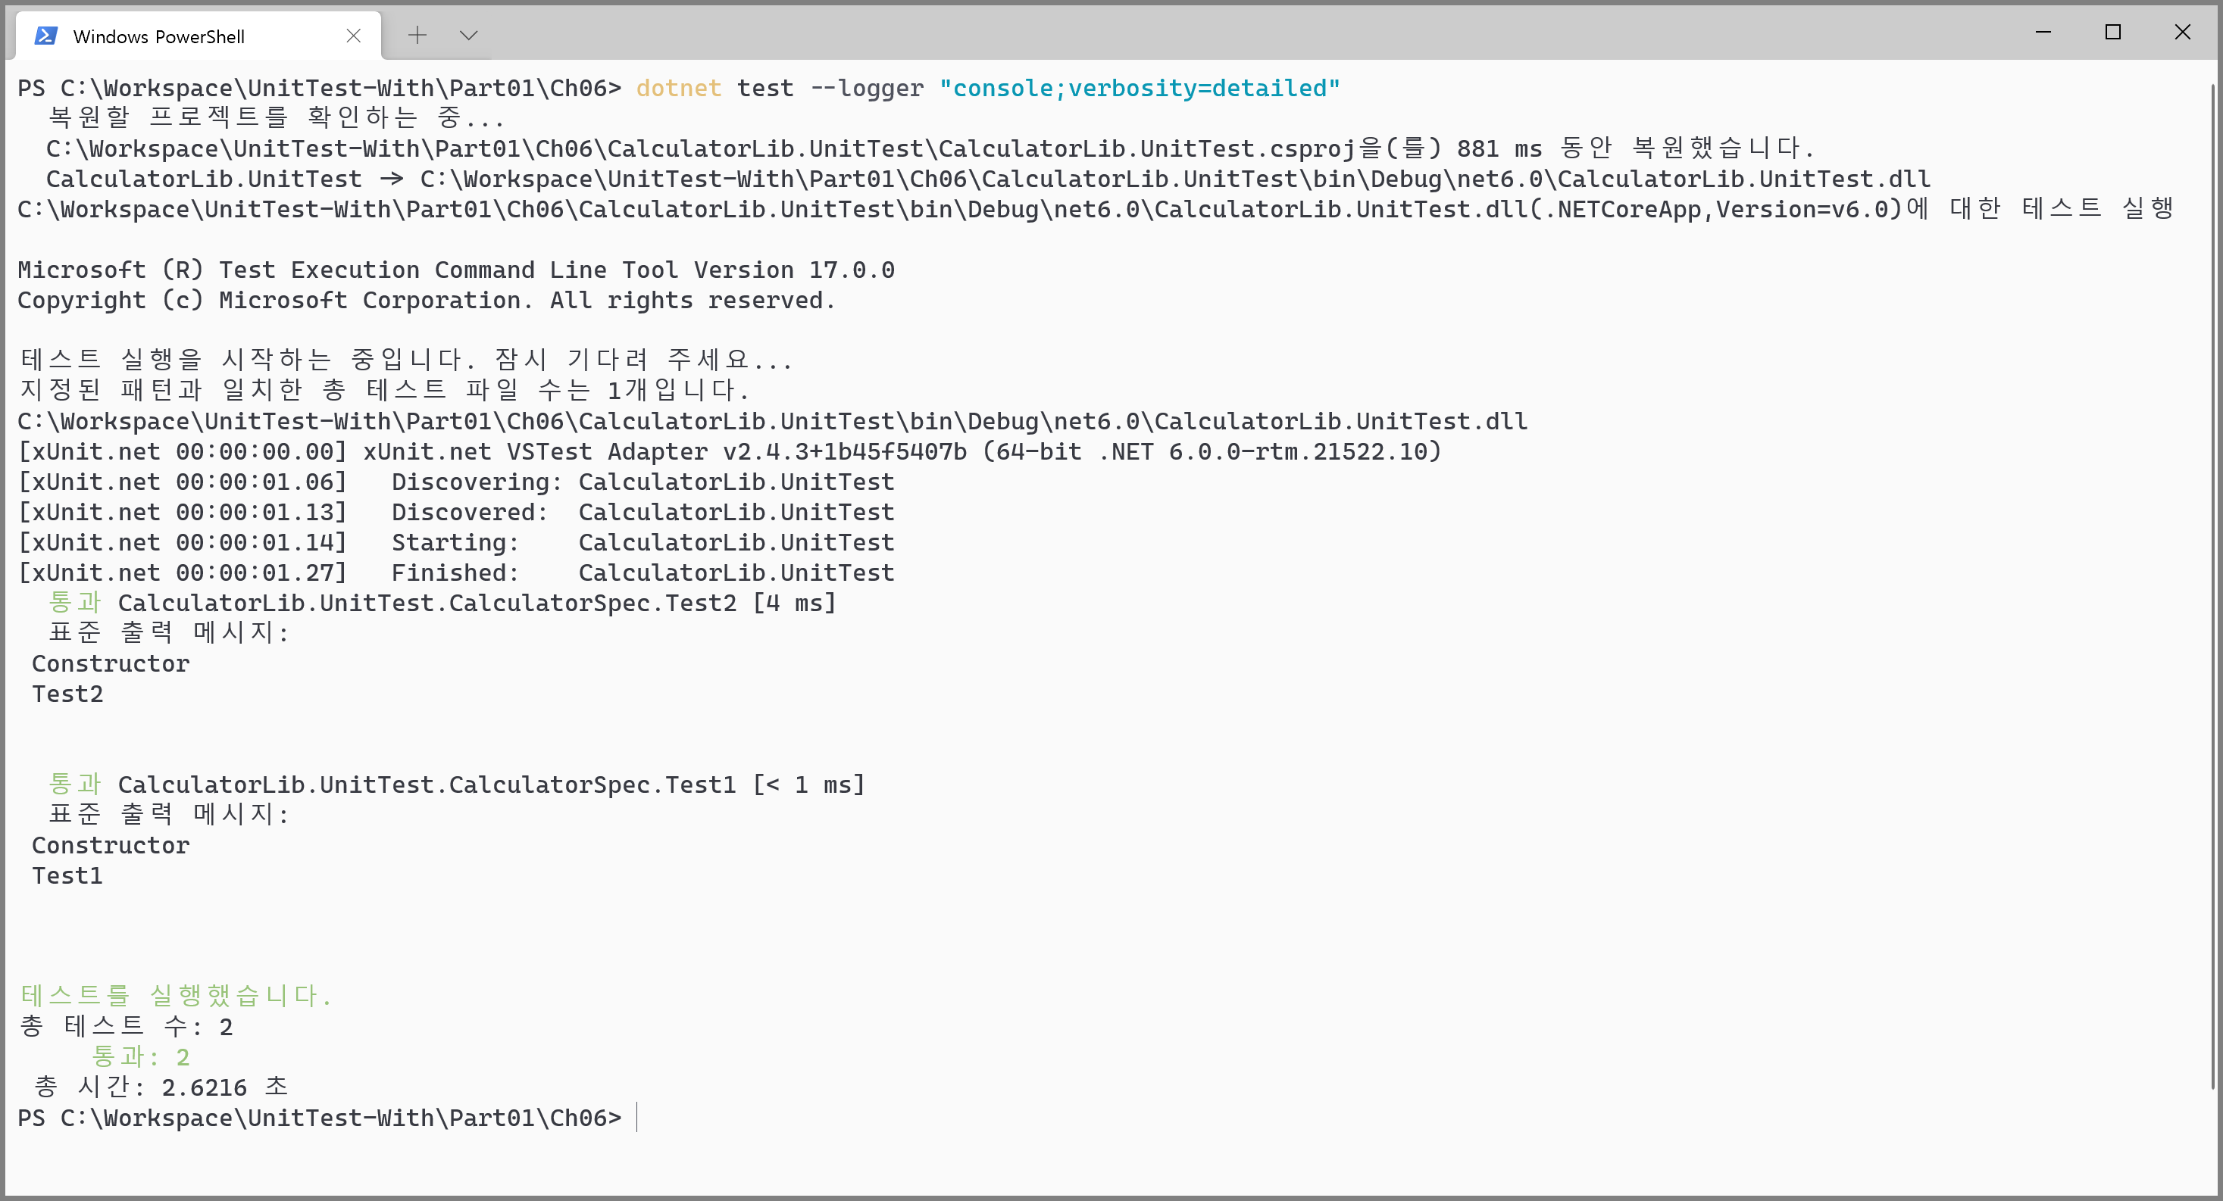
Test2 메서드 호출전에 생성자가 호출된다.
Test1 메서드 호출전에 생성자가 호출된다.

Slide 2
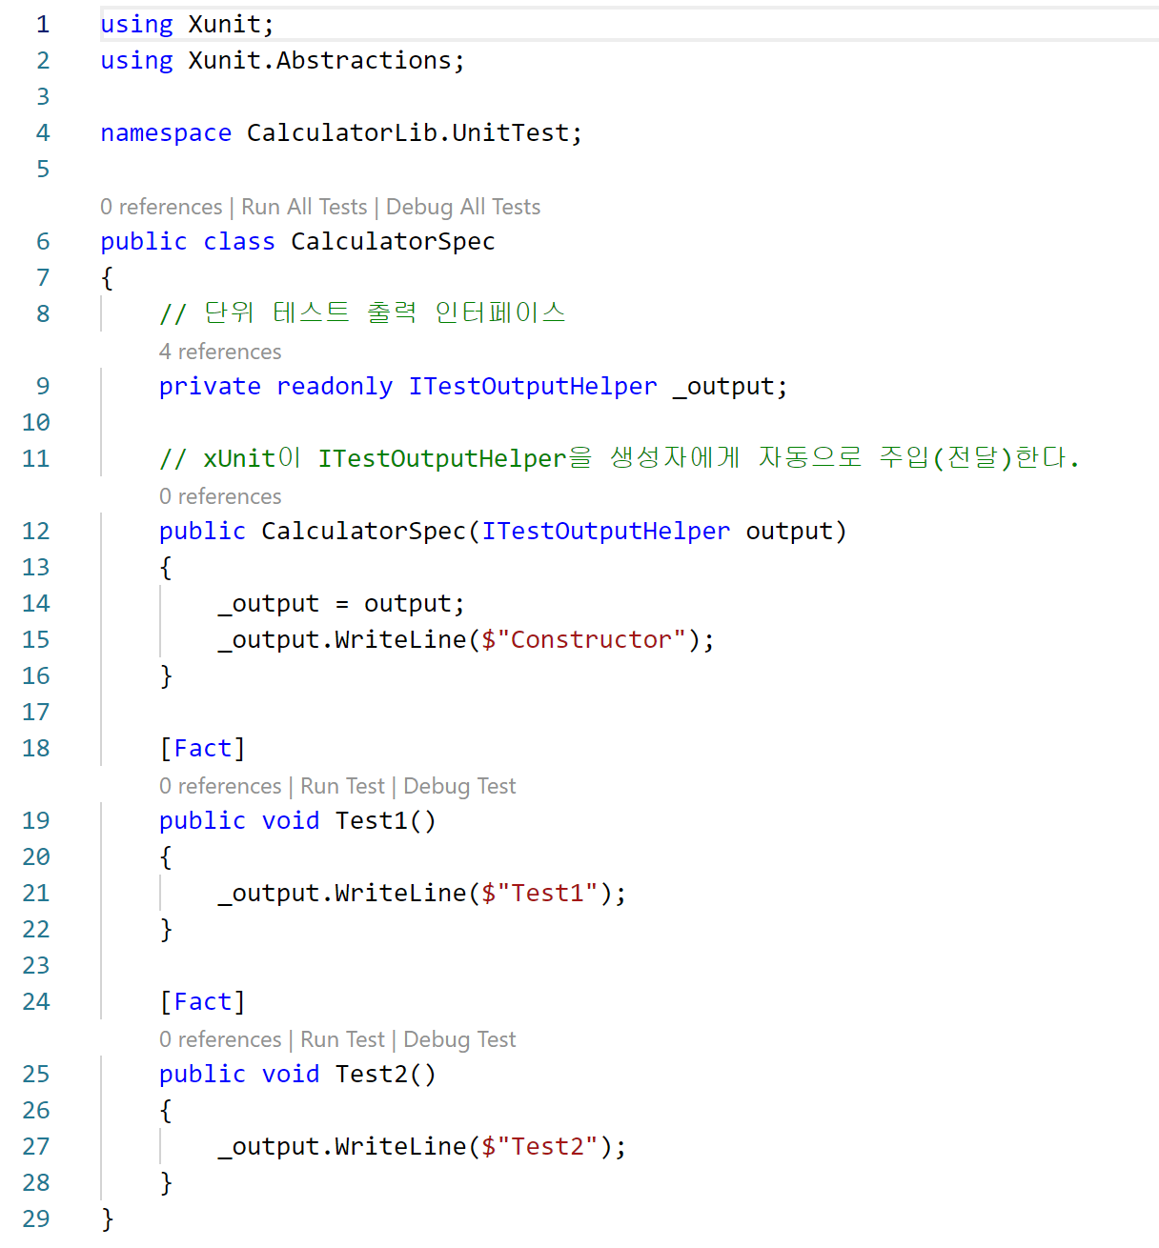
모든 단위 테스트 실행
개별 단위 테스트 실행

Slide 3
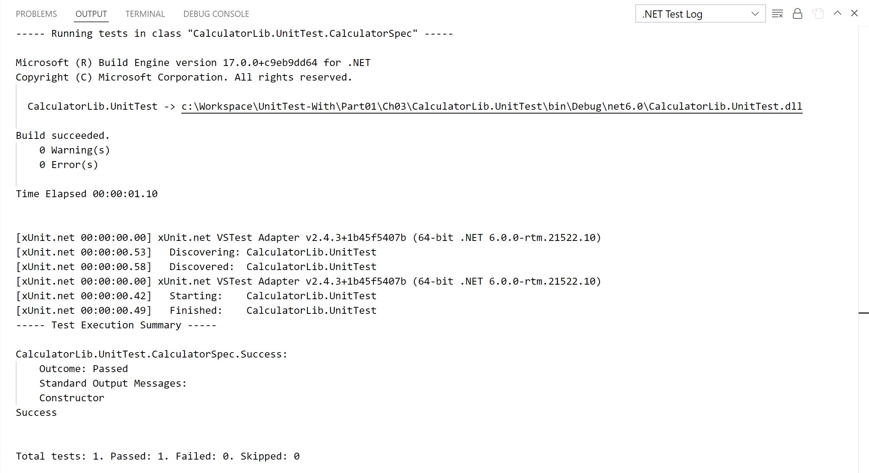
ITestOutputHelper 출력

Slide 4
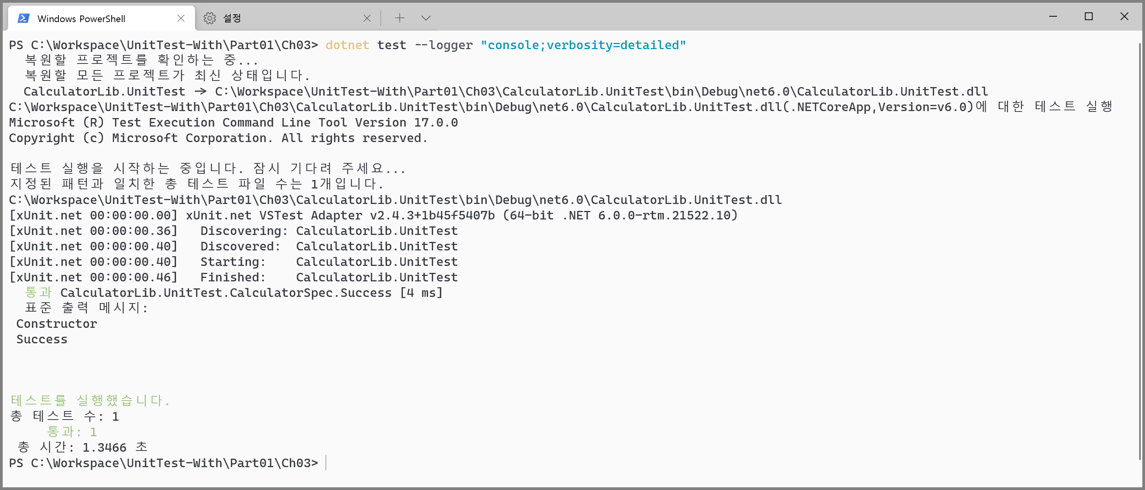
ITestOutputHelper 출력

Slide 5
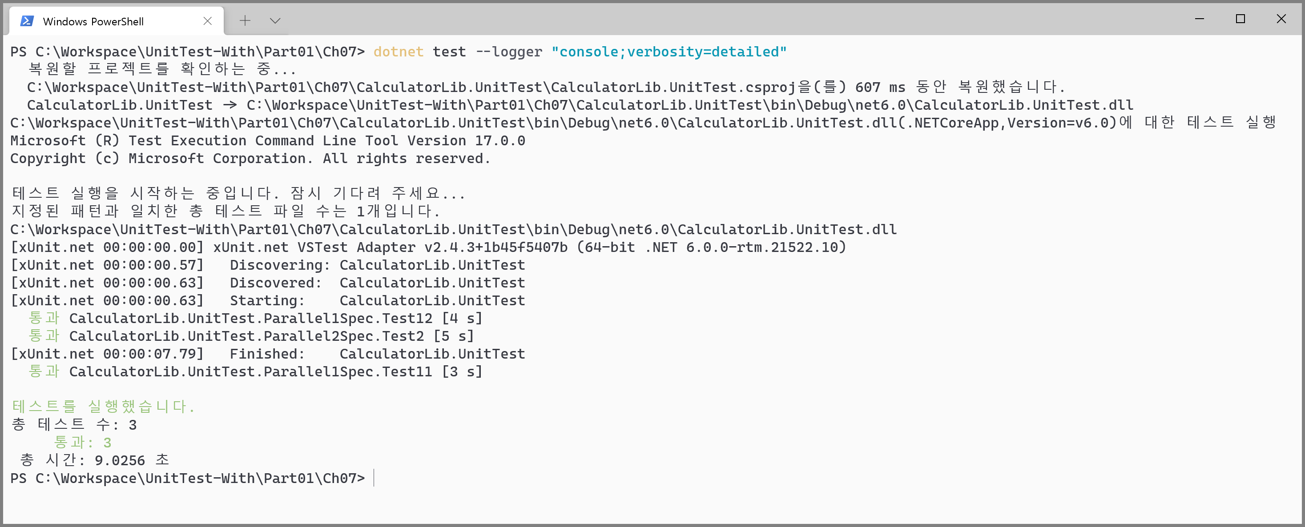
12초 ≠ (3초 + 4초) + 5초

Slide 6
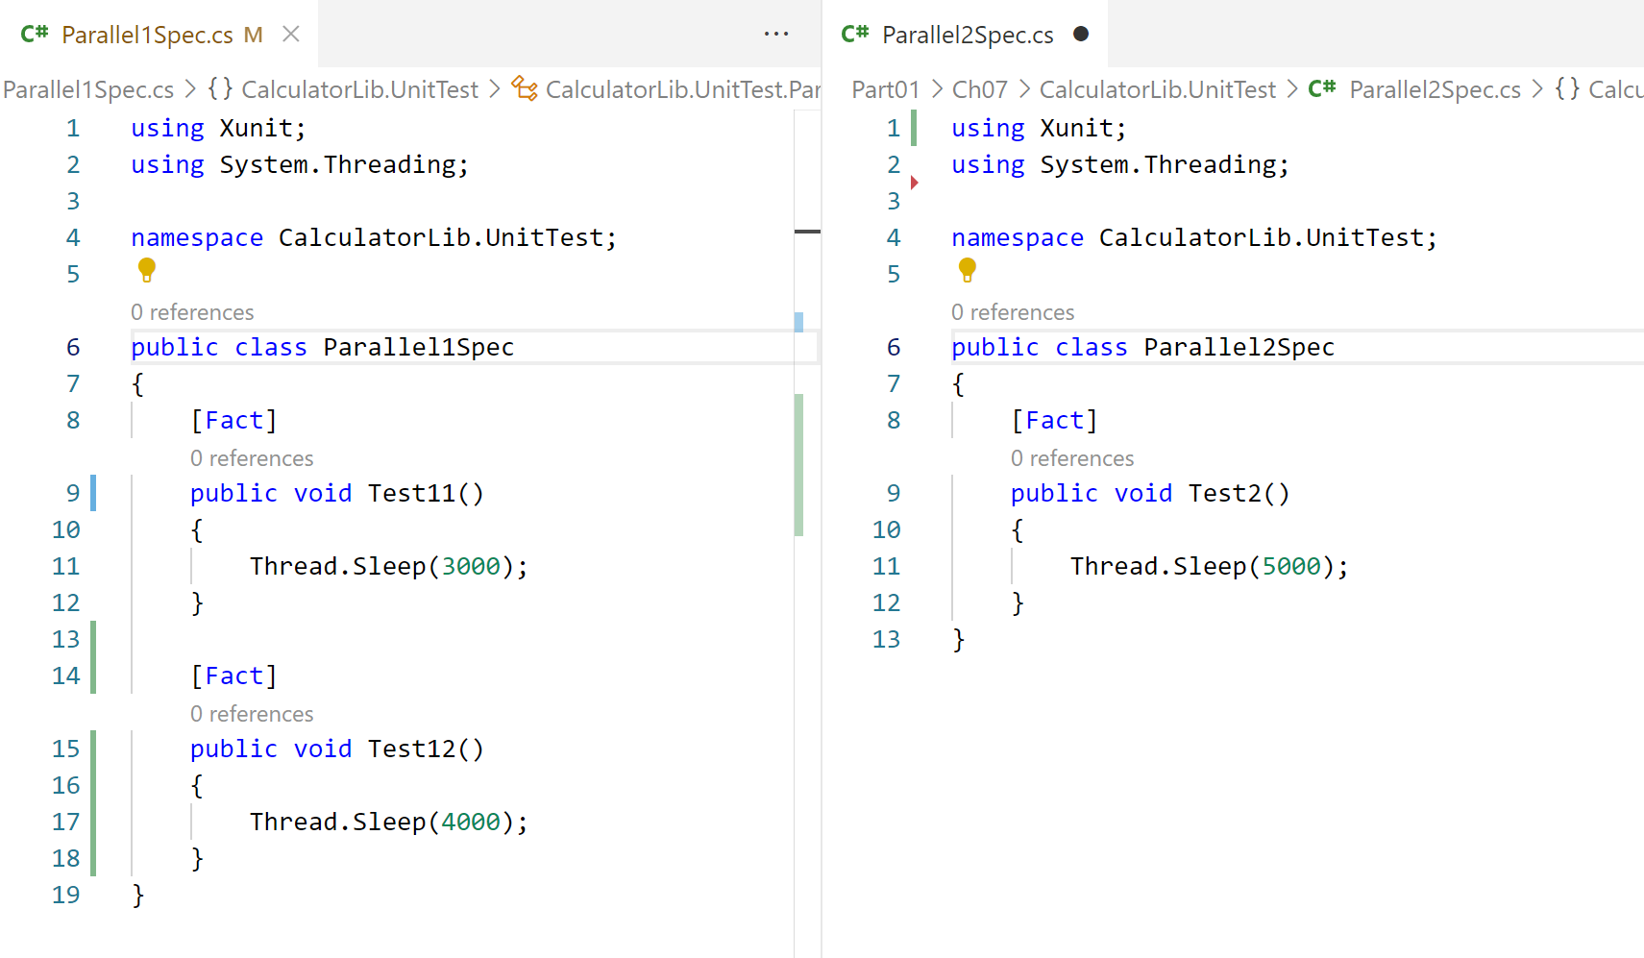
클래스(class) 단위로 단위 테스트가 개별로 동시 실행한다.
12초 ≠ (3초 + 4초) + 5초

Slide 7
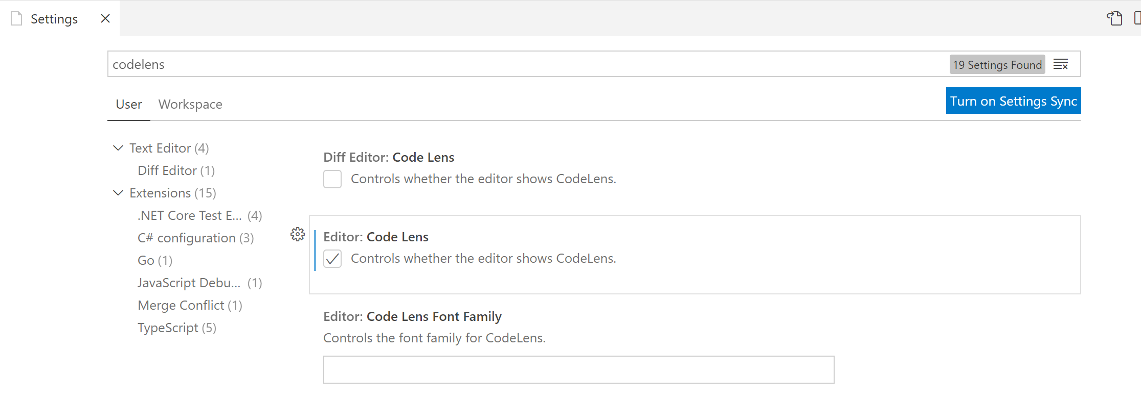
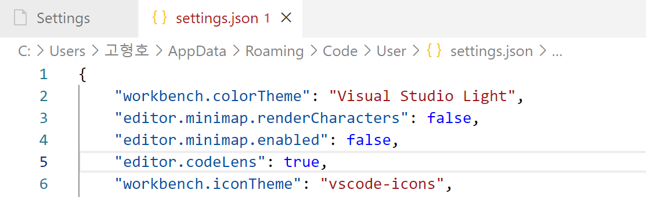
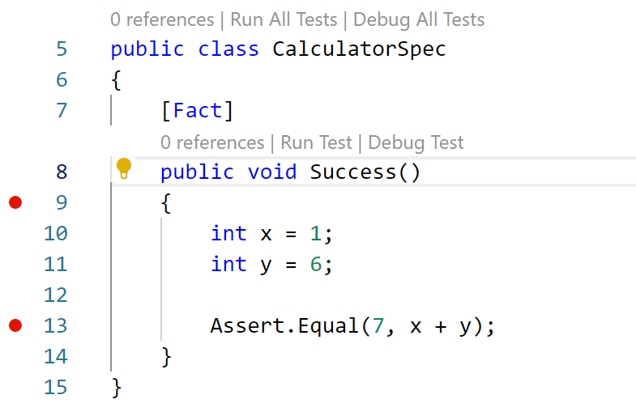

Slide 8
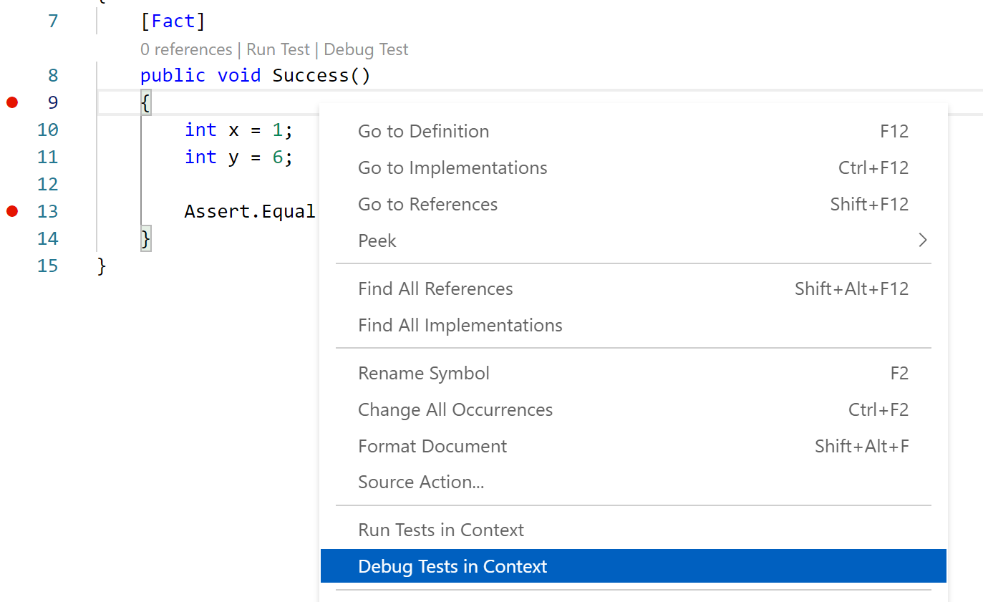
Case 1. 단위 테스트 메서드에서 디버깅하기
Case 2. 현재 커서 위치에서 디버깅하기

Slide 9
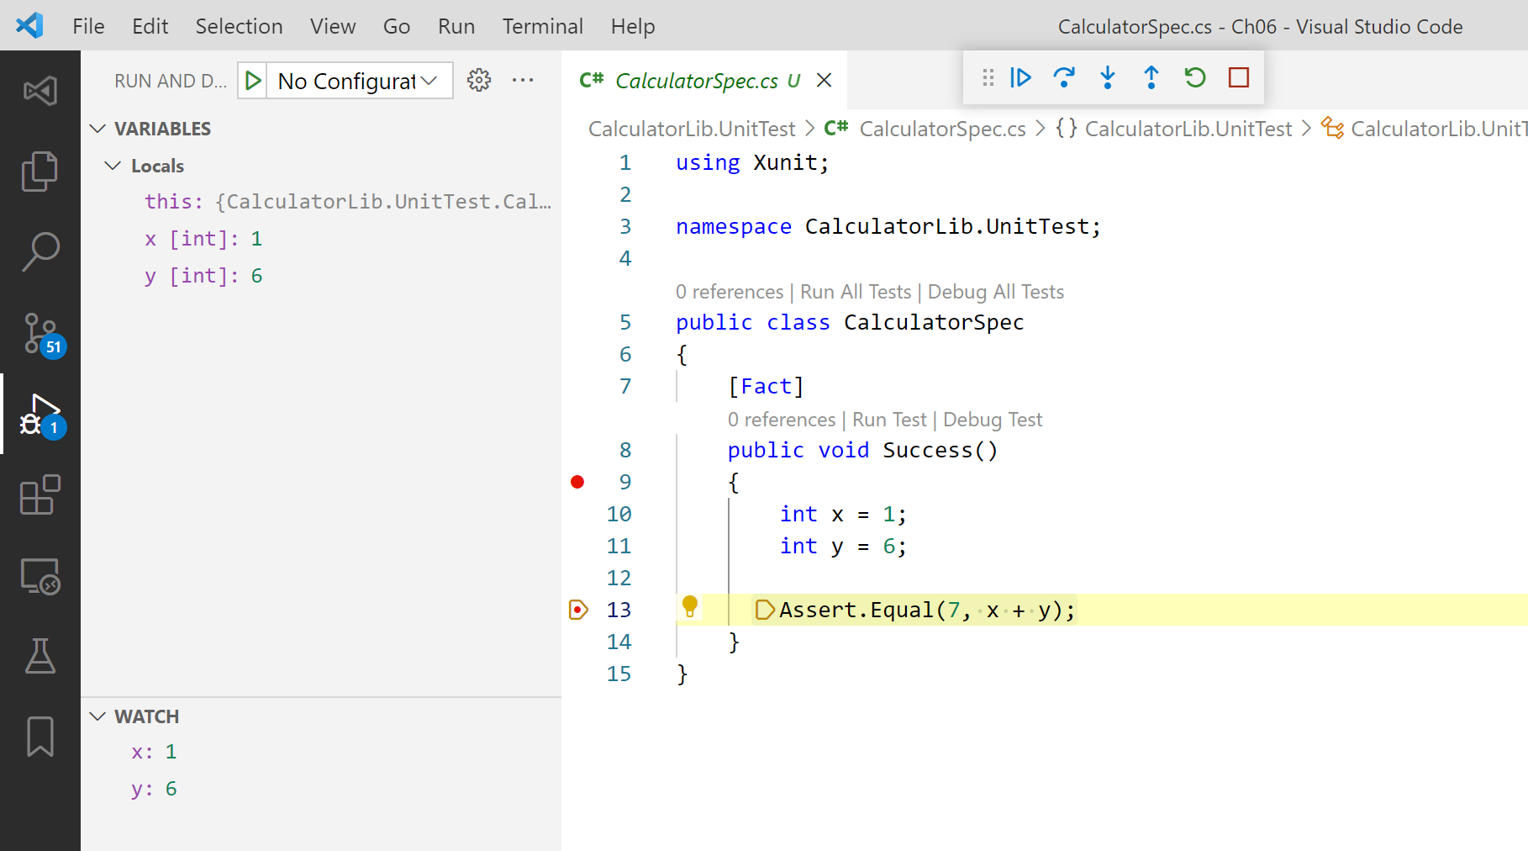

Slide 10
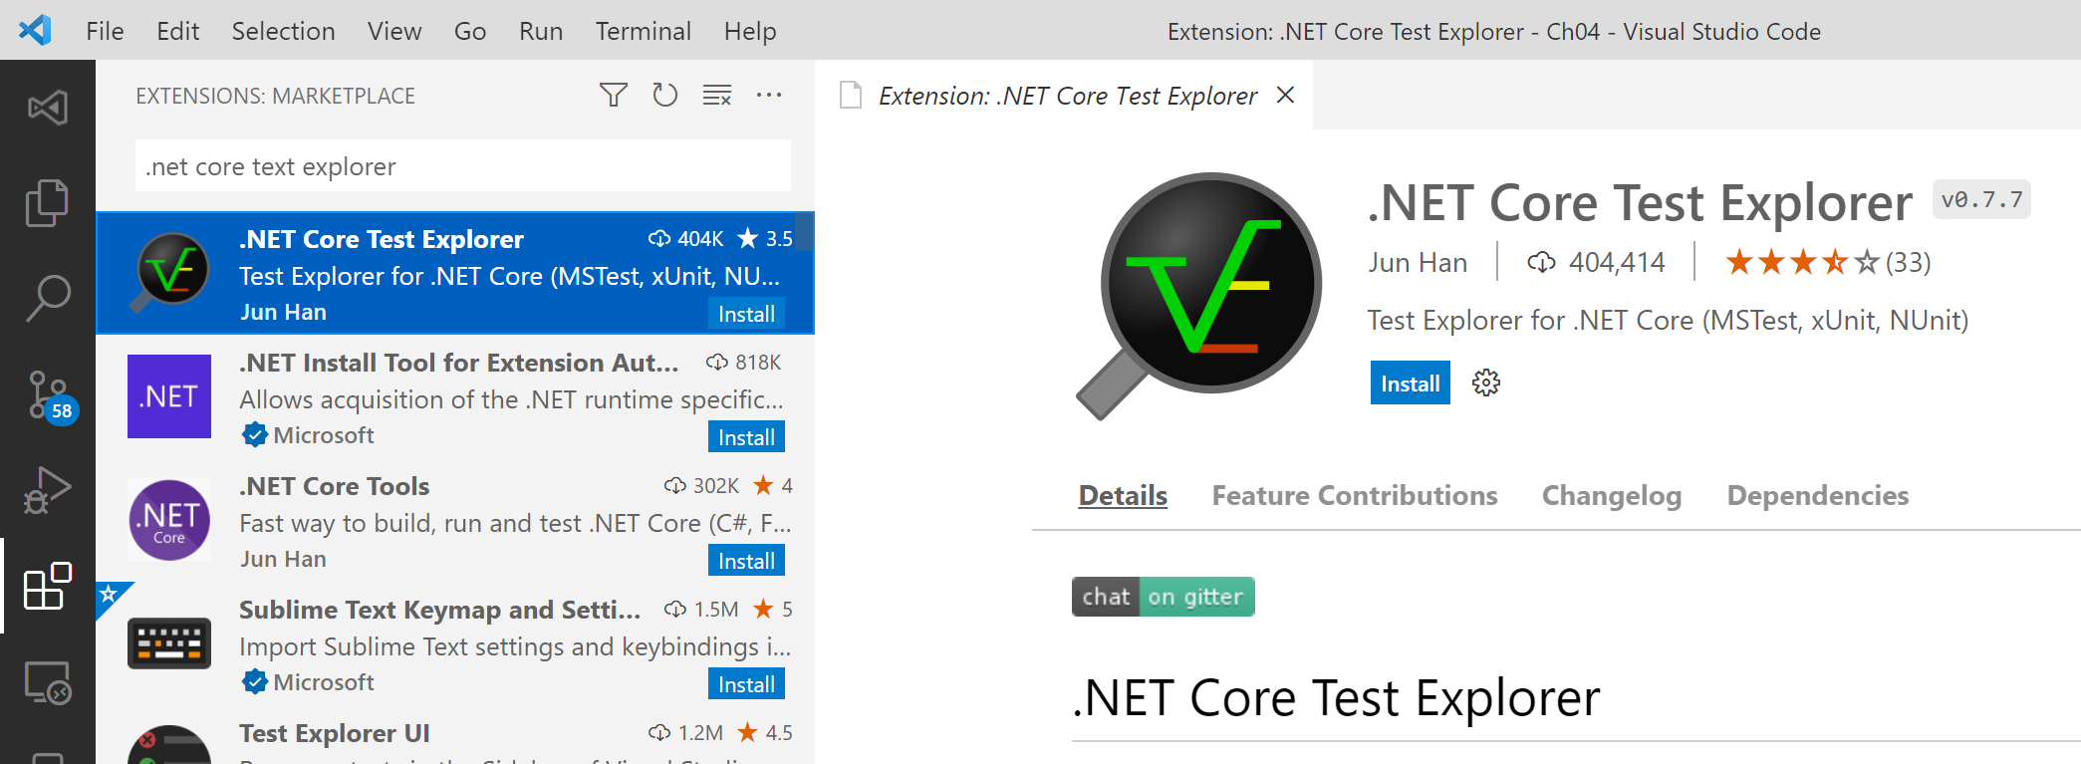

Slide 11
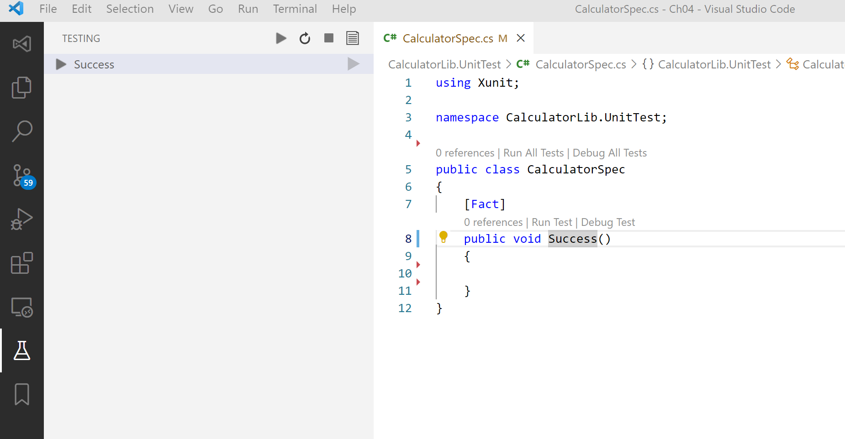
단위 테스트 개별 실행
단위 테스트 목록

